Slide 1
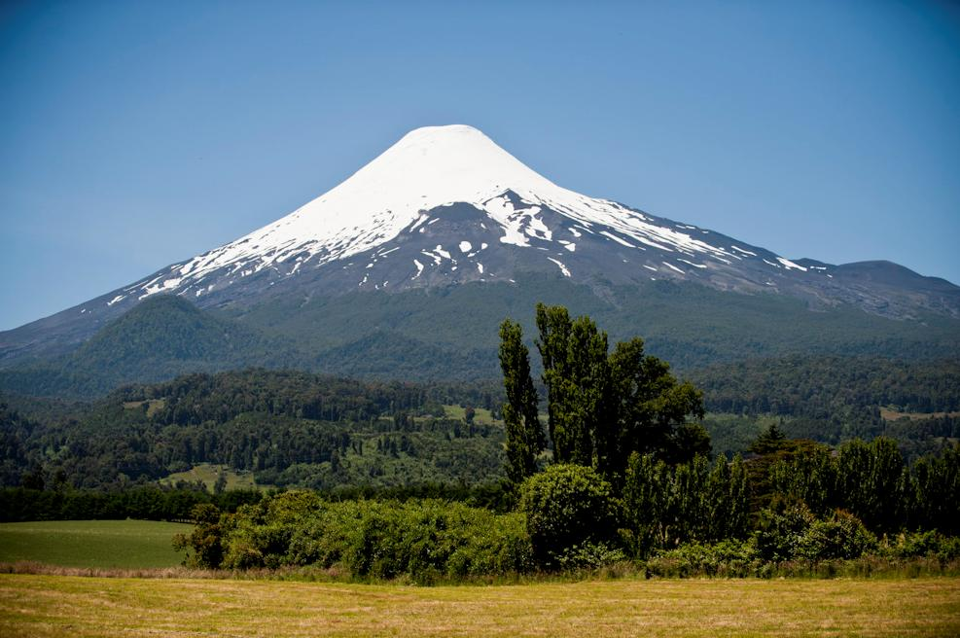

智利：农业、能
源和旅游业
路易斯·施密特
智利驻中国大使

Slide 2
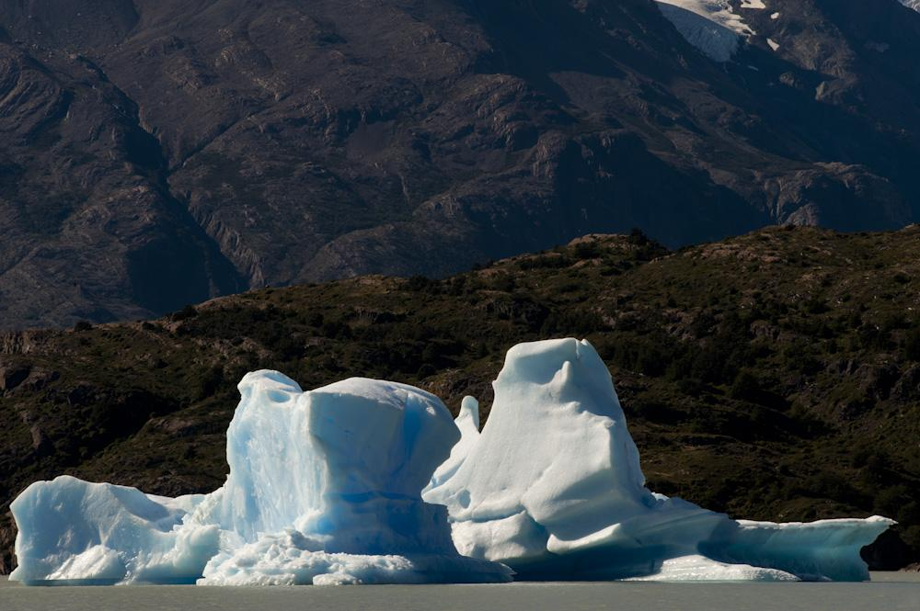
    About Chile

Slide 3

中国和智利：互信关源远流长
智利是第一个同中国建立外交关系的南美国家。
智利是第一个承认中国市场经济地位的国家。
智利是第一个支持中国加入世界贸易组织的国家。
智利是第一个与中国签署自由贸易协定的独立国家。
签署自由贸易协定之后，中国成为智利最大贸易伙伴，智利成为中国在拉美第二大贸易伙伴。
2012年智利和香港签署了自由贸易协定。
来源：智利国际经济关系总司

Slide 4
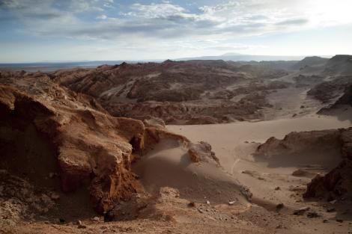
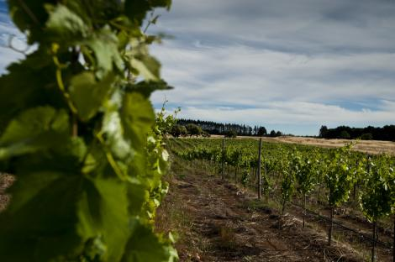


智利，一个多元化的国家
智利北部地区以其温差大、变化快的沙漠气候，及其丰富的矿产资源而著名。
智利中部地区即首都圣地亚哥所在区域，该地区是国家主要的工农业中心。
在智利南部，充沛的降雨量及较低 的温度孕育了丰富的渔业及森林资源。

Slide 5
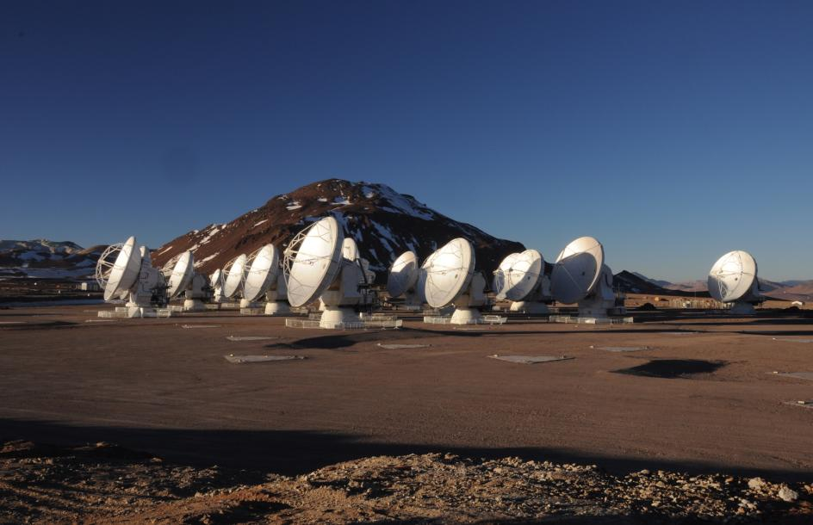
世界的天文之都
  得天独厚的自然实验室，每年可达到330多个晴夜。截止到2018年，智利将拥有全球68%的天文馆，总投资将达到六百万美元。

Slide 6
经济及对外贸易
自1985年之后，智利的GDP增长率已经超过了拉丁美洲的增长率。然而，后期的增长速度仍然有所下降。
目标：致力于达到6%的年增长速度。
阿根廷
巴西
智利
数据来源：联合国拉美经委会，智利中央银行，南方共同市场联机.
Notes:
Chile´s growth rate has been higher than Latinamerica´s average. Our exports per capita are quite higher when compared with other countries such as Brazil and Argentina. This reflects our strength as an exporter country.

Slide 7
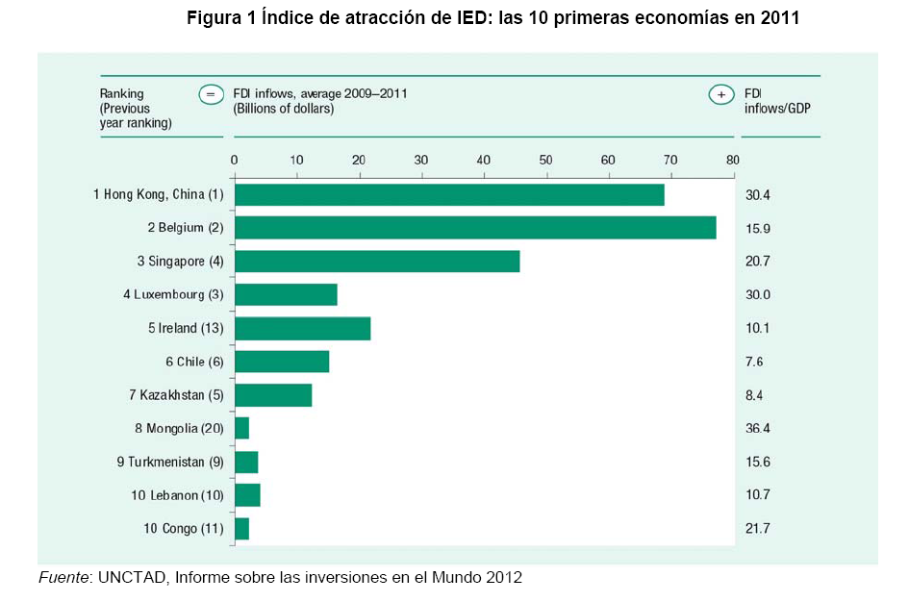
吸引外资，全球竞争力

Slide 8
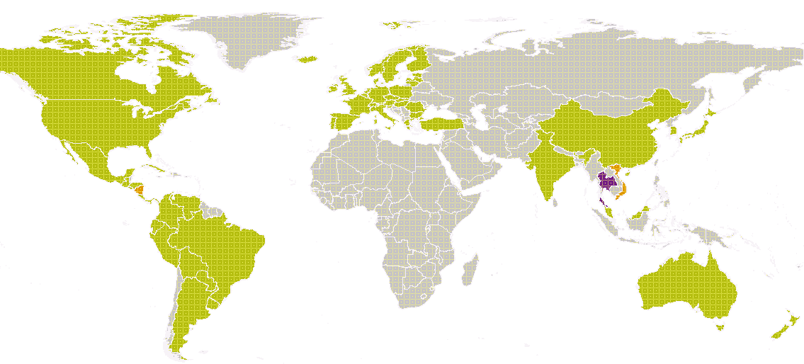
Chile, un país abierto al mundo
经济及对外贸易
  一个经济开放的国度：已和59个国家签订22项自由贸易协定
全球GDP的86%
全球人口的63%
智利出口市场的93%
协议生效
协议谈判达成
协议谈判中
马来西亚
土耳其
厄瓜多尔
哥伦比亚
澳大利亚
秘鲁
古巴
巴拿马
日本
印度
P-4
中国
欧洲自由贸易联盟
韩国
美国
欧盟
中部美洲
墨西哥
加拿大
南方共同市场
委内瑞拉
玻利维亚
Notes:
Another way to measure the result is how much of the market are we getting: 93% of our exports go to a market where we have a preferential access. We are result oriented as you see, specially now that our director comes from the private sector.
As you may see Chile already has 22 Trade Agreements with 59 countries and we are expecting to have an additional one with Vietnam rather soon.
We are the world champions of TA. It´s true! We have TA with the 63% of world population which represents 86% of the world´s GDP. Our market is the world.

Slide 9
经济与对外贸易
主要目的地出口总额（百万美元离岸价）
市场区域 | 2008 | 2009 | 2010 | 2011
亚洲 | 24,544 | 24,316 | 33,529 | 38,332
欧洲 | 17,381 | 10,657 | 13,468 | 16,377
北美洲 | 11,699 | 8,907 | 10,259 | 12,217
南美洲，中美洲及加勒比海地区 | 11,055 | 7,691 | 9,747 | 11,253
非洲，大洋洲及其他地区 | 2,157 | 1,323 | 1,834 | 2,250
其他地区 | 35 | 50 | 54 | 64
总额 | 66,870 | 52,944 | 68,891 | 80,493
南美洲，中美洲及加勒比海地区
非洲，大洋洲及其它地区
数据来源和：智利中央银行
Notes:
Another positive externality is that, in addition of increasing our trade, it is pretty well diversified:
Asia represent 47% of our total exports
Europe: 20%
North America: 15%
South America: 14%
This basket is a more less divided by forths between North America, South America, Europe and Asia which recently shows higher percentage because of the price of copper.
This is a sound measure of safeguard that helps us confront a specific crises.

Slide 10
对外贸易- 各产业部门
产业部门 | 离岸价 2009（百万美元） | 离岸价 2010（百万美元） | 离岸价 2011（百万美元）
食品 | 10.286 | 11.124 | 13.628
林业 | 4.150 | 4.920 | 5.740
加工制造业 | 7.083 | 8.575 | 10.825
矿业 | 32.786 | 45.403 | 50.157
其它 | 1.158 | 1.088 | 1.105
服务业* | 842 | 896 | 1.114
总额 | 56.305 | 72.005 | 82.569
离岸价 2012（百万美元）
13.781
5.280
10.770
47.275
1.105
1.171
79.448
食品 | 离岸价 2009（百万美元） | 离岸价 2010（百万美元） | 离岸价 2011（百万美元）
农产品 | 5.625 | 6.254 | 6.689
海产品 | 3.098 | 2.939 | 4.101
酒类产品 | 1.388 | 1.558 | 1.704
总额 | 10.110 | 10.750 | 12.495
离岸价 2012（百万美元）
7.982
3.993
1.806
13.781
数据仅考虑代码0025.0000（数据仅显示出口部分）
数据来源：智利出口促进局来自智利中央银行的数据
Notes:
Eliminar
Our strengh are manufacturing (this includes mainly copper manufacturing), minerals and food. Within the food sector, our main efforts are in the agricultural, seafood products and wines.
Dentro de manufactura está el Cu, está inflada. Principales exportaciones sector alimentos y minerales.
Dentro alimentos, agricultura, y ha crecido mucho sector seafood y wines (sector ícono que arrastra a otros sector para entrar a los otros mercados).

Slide 11

农业

Slide 12
食品工业
关键数据
2012年食品出口额：130多亿美元
食品出口占出口总额的16%
智利是世界第16大食品出口国，目标在2020年跻身前十
占GDP比重高达10.3%
竞争优势
位置 | 地中海气候，反季节优势：智利的气候多样性赋予它农业和渔业巨大生产潜力。
市场 | 智利食品出口额高达130亿美元，是世界主要食品出口国之一，也是地区鲜果出口领军者。
预计增长 | 到2020年智利出口额将翻一番。
机会 | 原材料到高加工水平食品的加工技术，工业和投入的巨大需求。
国际市场 | 通过贸易协定多种产品以优惠关税进入国际市场。

Slide 13
食品工业
水果种植
种植面积超过33万公顷。
主要出口水果（按出口额）：葡萄、苹果、猕猴桃、鳄梨、李子、蓝莓和樱桃。
超过1700个种植园，16000家生产商，500家出口商，60家包装厂和1000多条生产线。
投资机会：
新鲜水果初级生产用以出口（核桃、樱桃和浆果）
智利橄榄加工业废物综合再利用
为农业综合企业生产水果
产品 | 世界出口名次
苹果干 | 1st
蓝莓 | 1st
葡萄 | 1st
李子 | 1st
虹鳟 | 1st
桃浆 | 1st
鳄梨 | 2nd
大西洋鲑鱼 | 2nd
冷冻覆盆子 | 2nd
樱桃 | 2nd
桃子罐头 | 2nd
来源: FAO

Slide 14
食品工业
乳品工业
产出：23.79亿升，占农业生产总值的6%
约1.9万牛奶生产者
122个工厂
2011年出口额：1.99亿美元
现存实力：未来预计增长37%（来源: Dairy Consortium)
投资机会：
牛奶生产
葡萄酒
世界第五大生产商 （约8亿升）
酿酒葡萄种植面积：128993公顷
投资机会：
特殊酒类生产（生长在不同纬度、高海拔、沿海地区及生物动力有机葡萄酒）以满足利基市场需求
智利农业副产品综合利用
水产养殖
世界第二大三文鱼生产商
投资机会：
鱼类和动物饲料厂
水产养殖设备（水箱等）生产厂

Slide 15
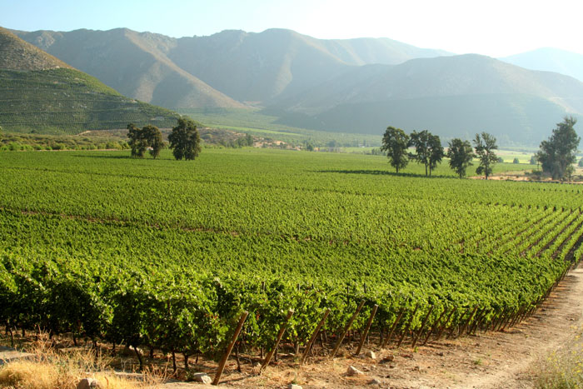
投资机会：酒庄
描述: 酒庄和酒窖
位置：首都圣地亚哥附近迈波谷
产量：酒窖可容纳600万升，葡萄园占地50公顷。
预计投资额：
仓库：830万美元
葡萄园：270万美元

Slide 16
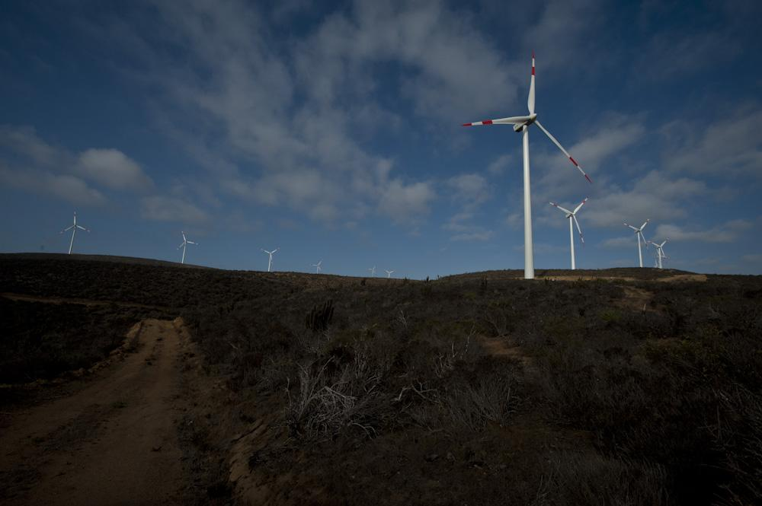
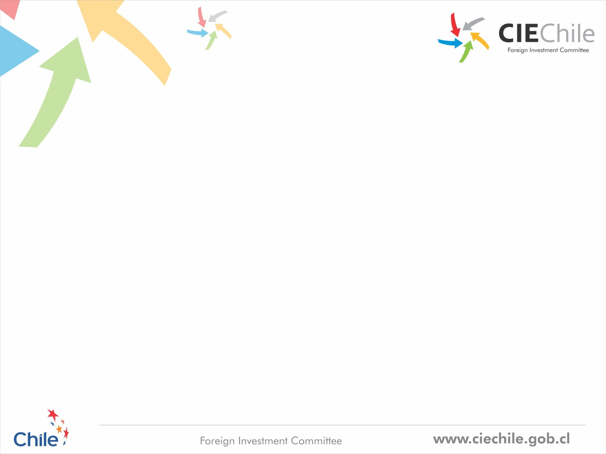

投资机会
能源

Slide 17
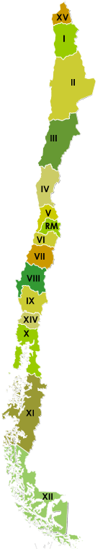
2011电力市场- 净发电量
SING
装置总容量: 4.344 MW
最大需求量: 2.162 MW
发电量: 15,9 TWh
热量: 100%
人口: 6%
全国总水平: 62 TWh
SIC
装置总容量 : 12.488 MW
最大需求量: 6.881 MW
发电量 : 46,1 TWh
水电 : 45% - 65%
人口: 92%
Aysén
装置总容量: 49 MW
最大需求量: 20 MW
发电量: 134 GWh
人口: 1%
Magallanes
装置总容量: 89 MW
最大需求量: 40 MW
发电量: 269 GWh
人口 : 1%
Source: CNE, CDEC and CER

Slide 18
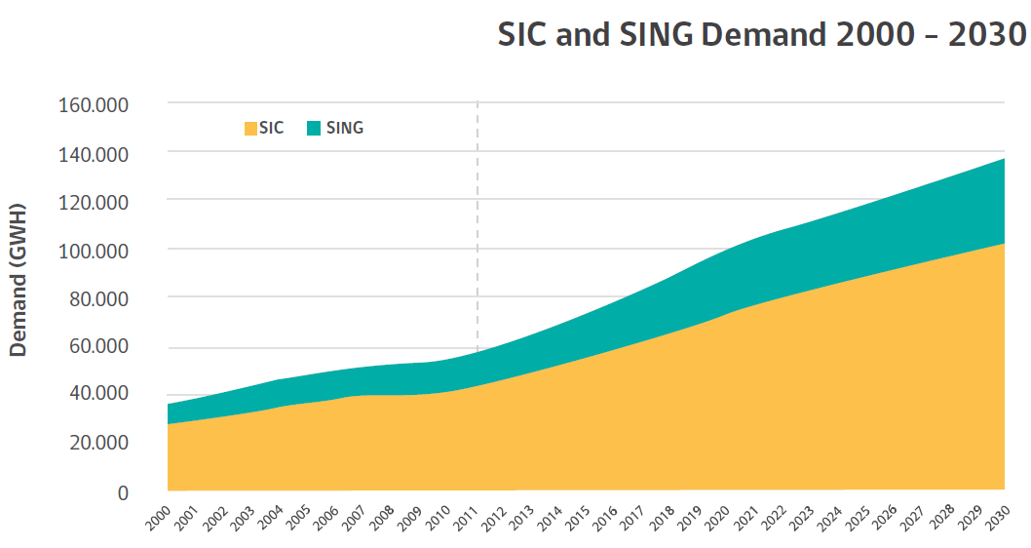
电力市场
需要多少能量？价格如何？

Slide 19
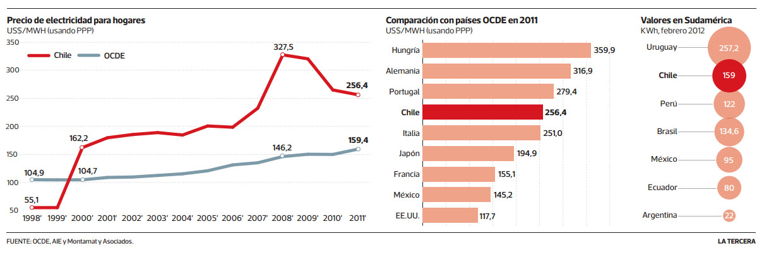
智利能源挑战
智利能源主要依赖进口，尤其对化石燃料高度依赖，其高昂的价格提升了能源生产的边际成本，从而拉高电价。
不论是现货市场还是合约市场，化石原料价格高企；此外还受到阿根廷天然气供应陡变以及常规技术投资成本高涨的影响。事实上，目前智利电价是拉美地区最高的之一，也高于经合组织的平均水平。
智利在能源领域面临挑战，特别是我们需要足够的资源和竞争力来保证增长。
家庭用电价格
美元/千度
同经合组织各国比较2011
美元/千度
拉美电价
度，2012年2月
匈牙利
德国
葡萄牙
智利
意大利
日本
法国
墨西哥
美国
乌拉圭
智利
秘鲁
巴西
墨西哥
厄瓜多尔
阿根廷
来源：OECD、智利电力协会、Montamart&Asociados咨询公司

Slide 20
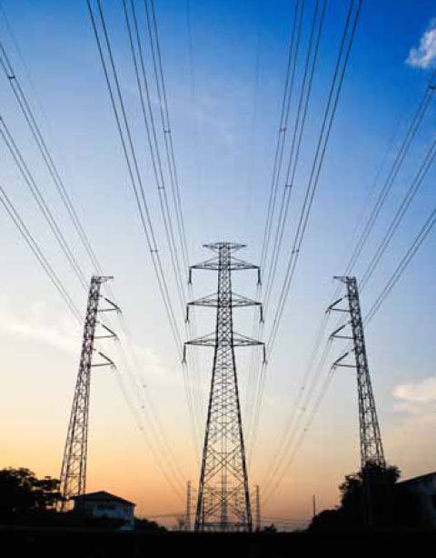
能源投资机会
2020年需要增加8000兆瓦的发电能力。
智利拥有发展可再生能源的自然条件，并出台了鼓励其发展的特许计划。
在分配方面也面临挑战，并带来新的商业机会。
国家需要能源独立。
需要实现能源多样化。

Slide 21

旅游业

Slide 22
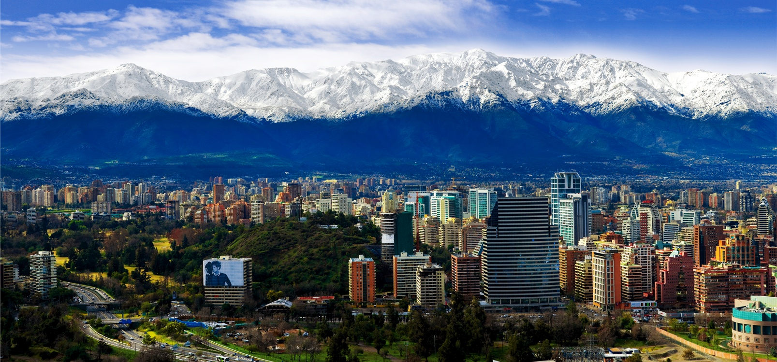







亲身体验异国风情

Slide 23
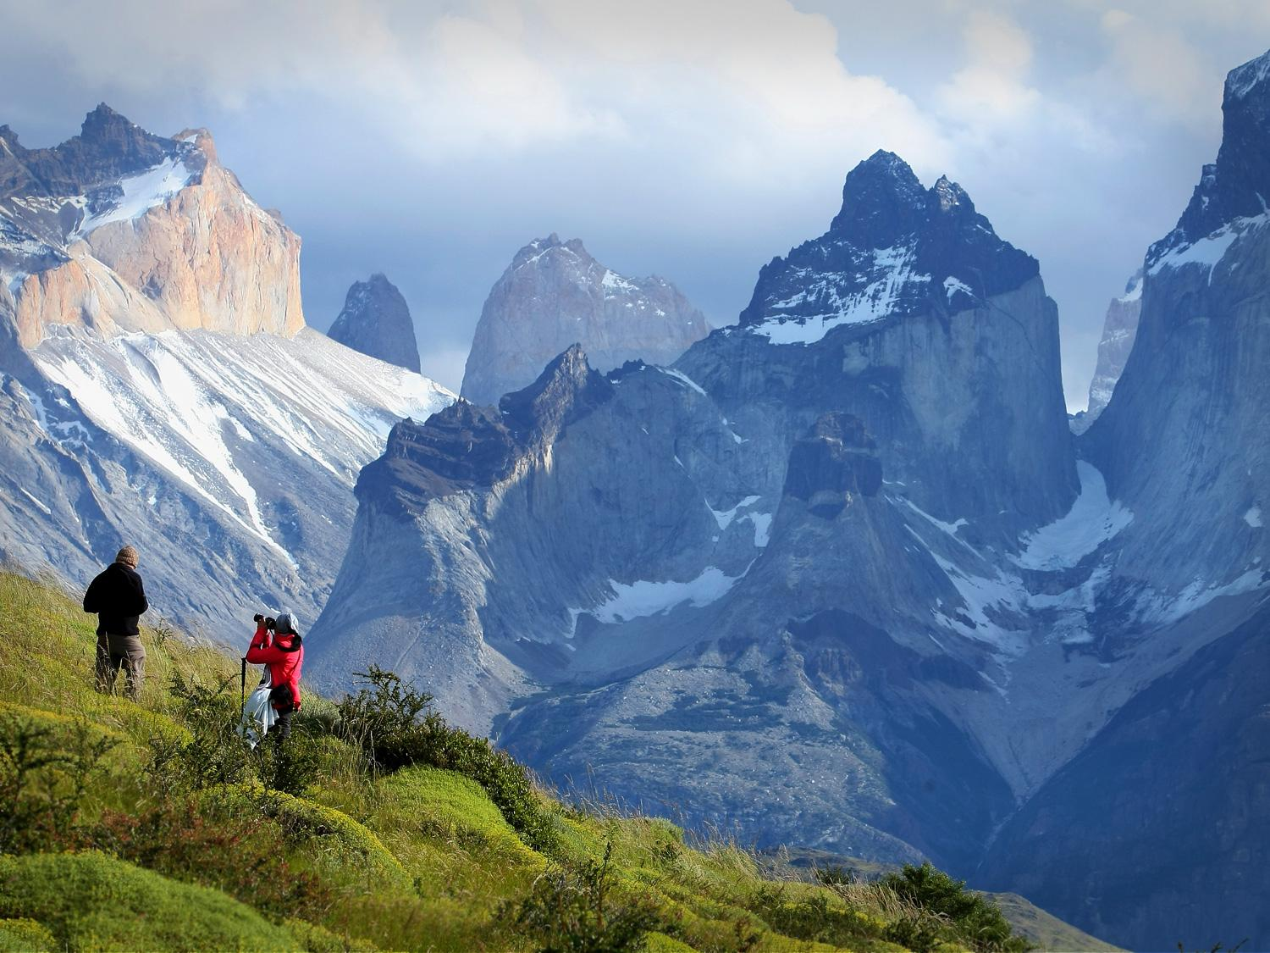

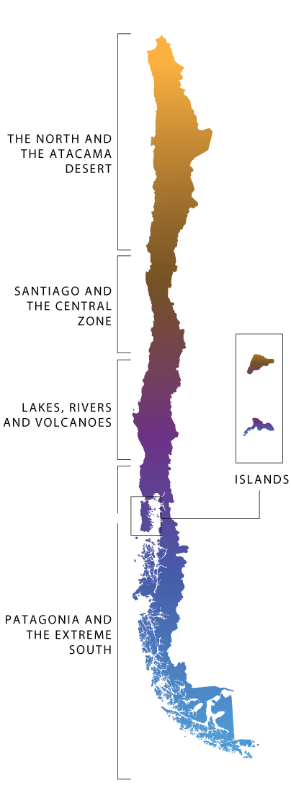




智利
五大区
北部地区和阿塔卡马沙漠
圣地亚哥和中部地区
湖泊、河流、或山区
巴塔哥尼亚和南极区
  群岛：复活节岛、胡安费尔南德斯群岛和奇洛埃岛

Slide 24

旅游目的地
旅游业占到全球GDP的9.2%。
然而在智利旅游业仅占GDP的3.2%。
目标：
至2014年，达到GDP的4%，4百万旅游人次。
Notes:
ProChile, Fundado en el año 1974 cuenta con una importante trayectoria de 35 años al servicio de las empresas exportadoras Chilenas.
Nuestra actividad se centra en incentivar la actividad exportadora, apoyando la promoción de la oferta exportable Chilena en el mundo.
Trabajamos en distintos frentes, Alimentos, Industrias y Servicios. Tanto localmente como en destino.

Slide 25

如果你想享受古老的生活方式，来智利吧！如果不是，也来智利吧！
体验全国

Slide 26

最新数据
2012年，智利接待外国游客3554279人，比2011年增长13%。根据世界旅游组织推测，同时期拉丁美洲游客增长6%，全球增长4%。我们的目标是在2014年游客达到400万人，占国内生产总值的6%，以增加旅游行业对经济发展的贡献。

Slide 27

如果你想畅游一片原始森林，来智利吧！如果不是，也来智利吧！
体验全国

Slide 28
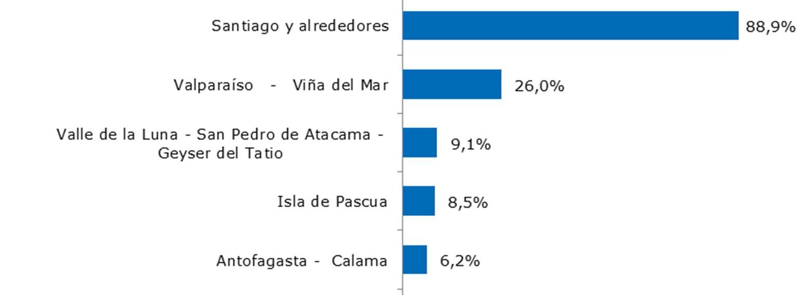
最新数据
2011年至2012年，到达智利的中国游客增长值12088人，增幅达20%。

Slide 29
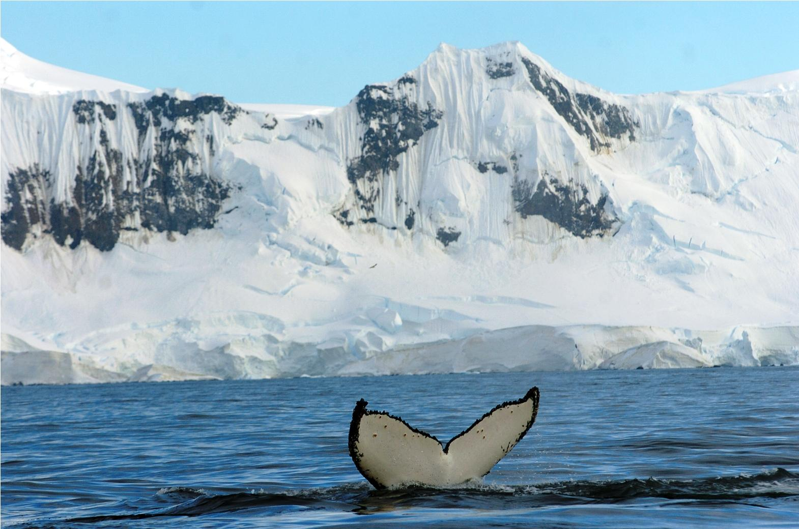

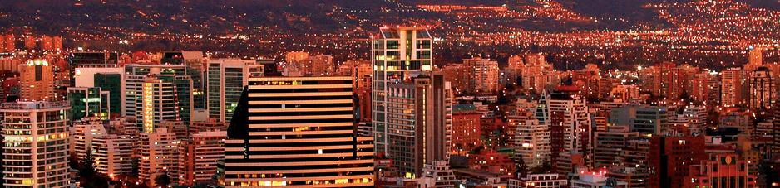

为什么要来智利…
跨越大洋洲、南美洲和南极洲三大大陆。
人人均可负担。
现代化的基础设施和电信。
Notes:
We are the number 1 country in safety and security… acording to the Global Peace Index
And we have the most driest desert in the world, that runs along the pacific ocean

Slide 30
最新举措
与阿根廷、巴西、哥伦比亚、乌拉圭和委内瑞拉签署不及协议，将整个地区联系起来。因此，当中国游客来到南美，大家不仅仅可以在智利旅游。
www.chiletravel.cn上有丰富的、官方的中文旅游信息。
您也可以在优酷上找到在智利旅游的美丽的视频：http://i.youku.com/chiletravel

Slide 31




更多详细信息
 | 综合信息 | www.thisischile.cl
 | 贸易信息 | www.prochile.gob.cl/importadores
 | 投 资 | www.foreigninvestment.cl
 | 旅 游 业 | www.chile.travel

Slide 32





腾讯微博 智利使馆商务处
http://1.t.qq.com/prochile
请您发送微博话题
#智利#
参与我们的微博互动
ashi@prochilebj.cn 中文服务
ihan@prochilebj.cn 中文服务
eyao@prochilebj.cn 中文服务
新浪微博 智利驻华使馆商务处
http://weibo.com/prochile
请您发送微博话题
#智利#
参与我们的微博互动

